Slide 1
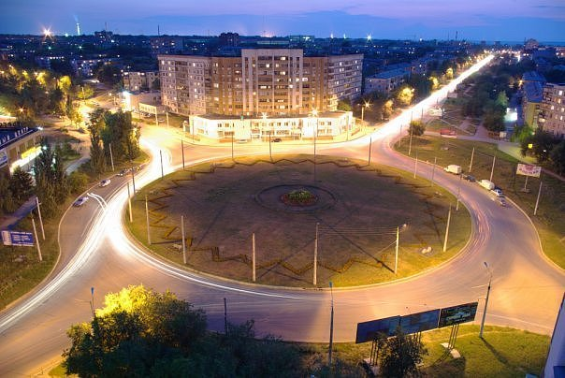
«Их именами названы улицы»

Slide 2
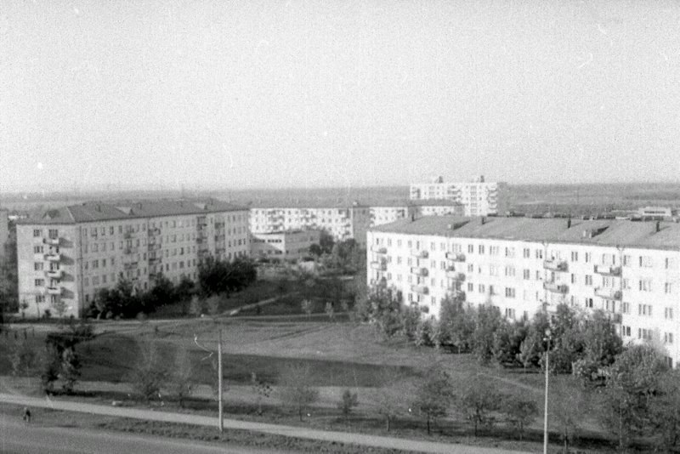
С самых ранних лет у ребенка нужно воспитывать любовь к тому месту, где он родился и живет; развивать умение видеть и понимать красоту природы, желание больше узнать об истории родного края; формировать стремление оказывать посильную помощь людям, живущим рядом.
В настоящее время в отношении людей к семье, к Родине и её истории определились два полюса: на одном - глубокое патриотическое чувство, ведущее к активной созидательной позиции, на другом - вандализм и циничный отказ от своего Отечества. По какому пути пойдёт новое поколение?
Без любви к своей семье, дому, Родине - не воспитать гражданина, не вдохновить ни на что...

Slide 3
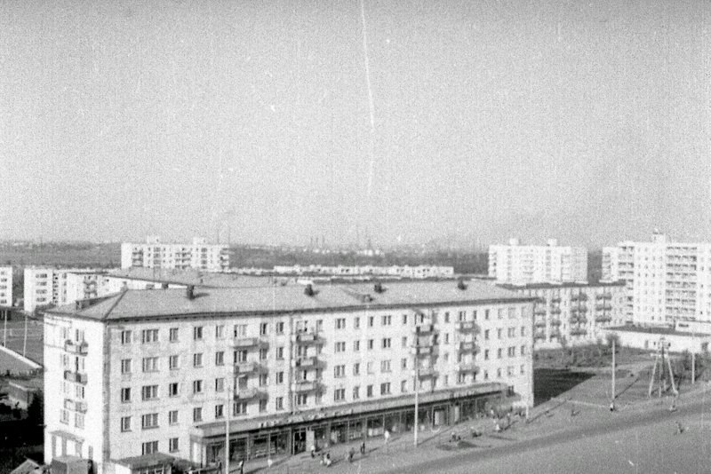
Проблема.
Некоторые родители считают, что ребёнку дошкольного возраста совсем не обязательно рассказывать о своём городе, как он начинался, чьи имена носят улицы родного города. Да и сами родители, как выяснилось, не очень-то хорошо знают историю своего города. Опрос детей показал, что они знают номер дома и квартиры, этаж, а вот название улицы, на которой живут, знает очень малое количество детей. Ещё меньшее количество детей ответило на вопрос о названиях близлежащих к детскому саду улицах. Поэтому и появился проект «Их именами названы улицы», который способствует пониманию значения названий улиц, воспитанию в детях любови и уважения к родному дому, городу, родной улице, формировать чувство гордости за достижения страны, любовь и уважение к армии, своей стране, воспитанию чувства патриотизма, патриотов России. Знание название улиц своего города даст толчок познать историю своего народа и поможет в дальнейшем с уважением и интересом относиться к истории других народов.

Slide 4
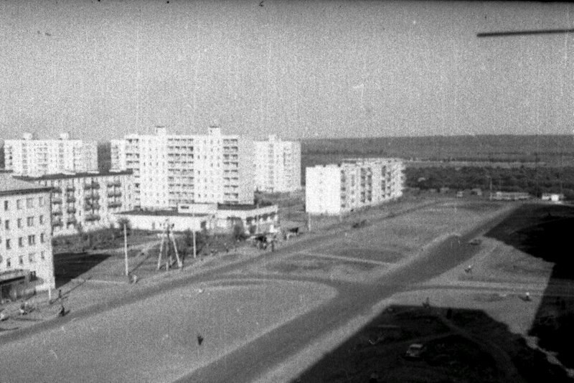
Для этого необходимо:
Формировать у детей интерес к социальным сведениям (знания о достопримечательностях родного города, улиц, страны, знания названия страны, ее столицы, государственной и городской символики), некоторые исторические сведения (о жизни народа в разные исторические периоды, о подвигах людей в годы Великой Отечественной войны, знание исторических памятников города, улиц).
2. Воспитывать у дошкольников интерес к окружающему миру,
эмоциональной отзывчивости на события общественной жизни,
любовь к родным и близким людям, родному городу, уважение к
истории народа, ненависти к врагам.

Slide 5
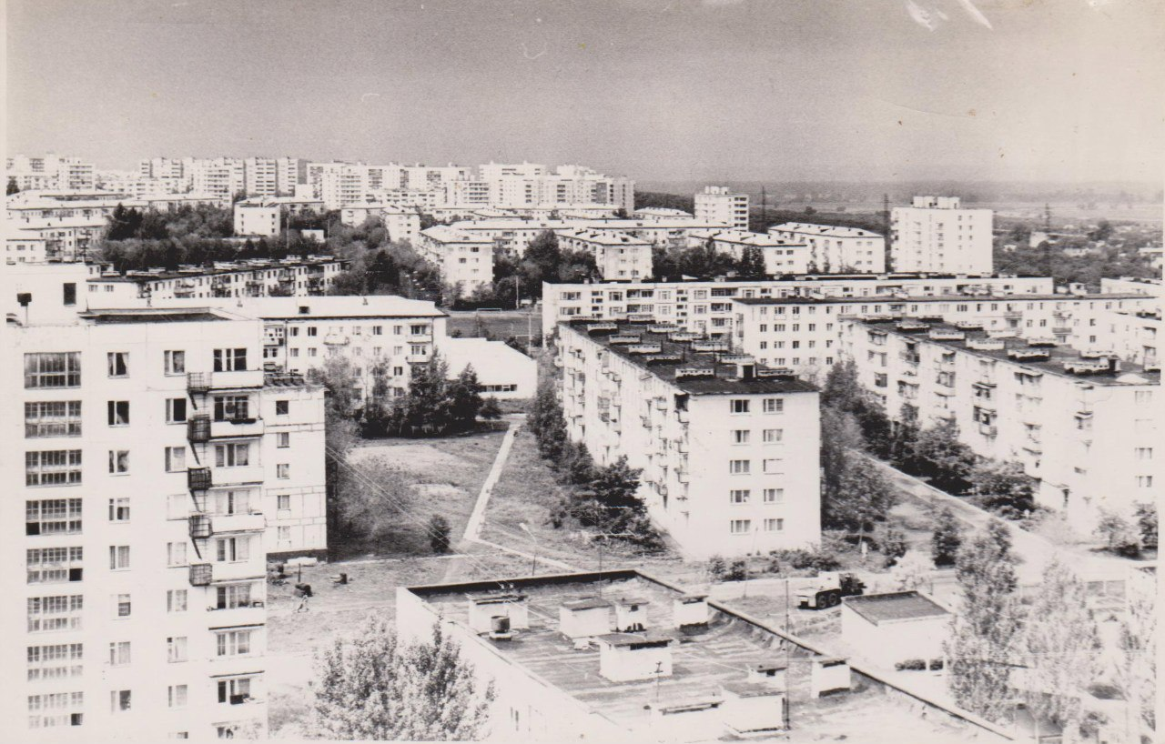
Цель проекта
Воспитание нравственно-патриотических качеств у старших дошкольников.
Воспитание патриота малой Родины, уважающего и любящего свой город.
Задачи проекта
- расширять представления детей о родном городе, его традициях, достопримечательностях;
- расширять знания о родном городе, его улицах;
- воспитывать активную жизненную позицию;
- пробудить у детей дошкольного возраста нравственное отношение и чувство сопричастности к семье и близким людям, к своей малой родине, к стране.
Тип проекта: Практико - ориентированный.
Вид проекта: Групповой
Продолжительность: Краткосрочный
Участники проекта: Дети подготовительного дошкольного возраста, педагоги, родители.

Slide 6
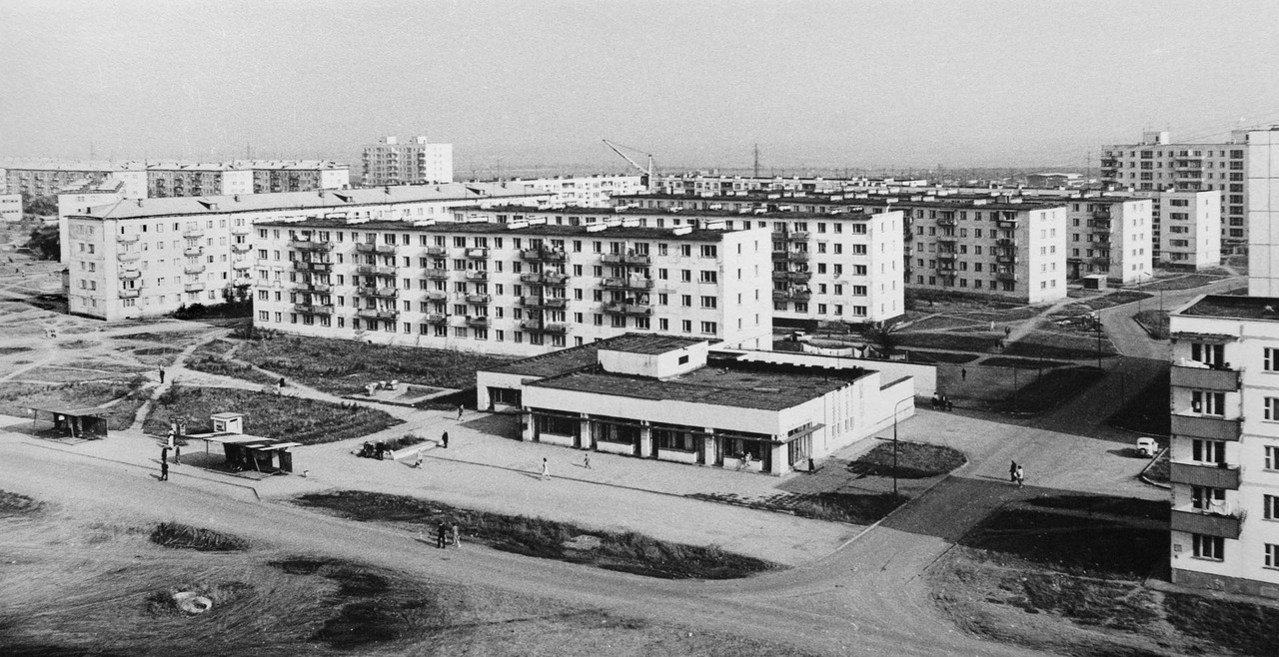
Предполагаемый результат
Для детей:
Дети знают героев, в честь которых названы улицы нашего города.
Дети испытывают гордость за свою страну.
У детей появляются более глубокие знания о Новокуйбышевске.
Для родителей:
- Родители стали понимать важность воспитания патриотических качеств в дошкольном возрасте.
Для педагогов:
- Повышение уровня педагогического мастерства

Slide 7
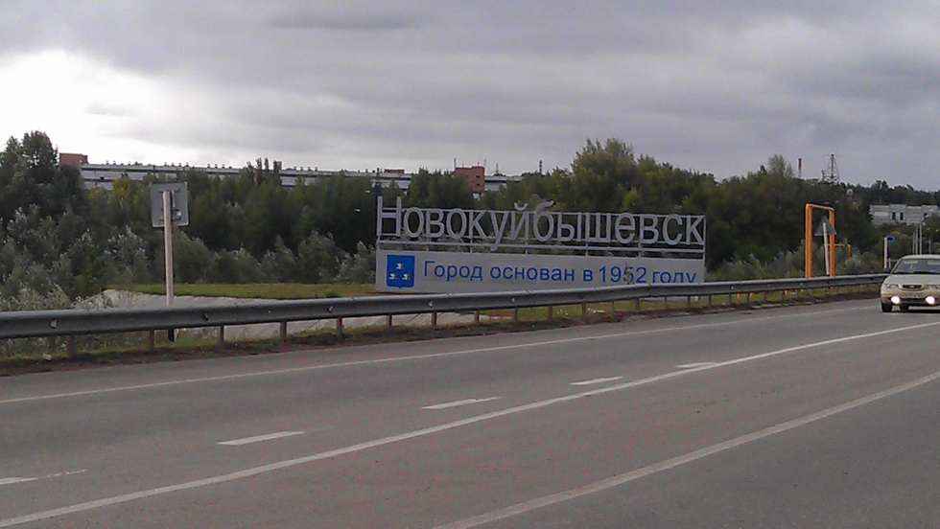

Рабочий поселок городского типа Ново-Куйбышевский основан в 1946 году.
Переименован в город Новокуйбышевск в 1952 году.

Slide 8
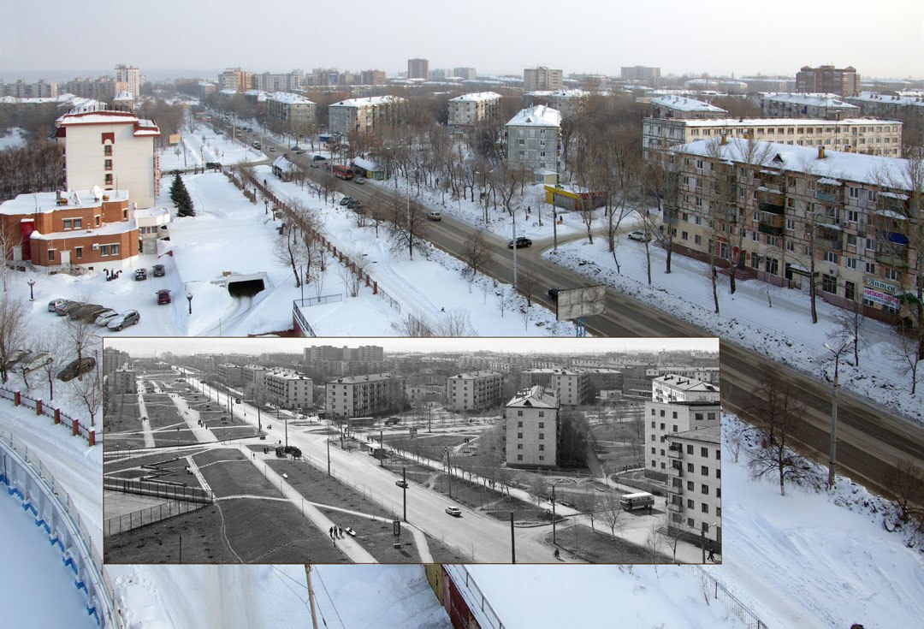
Новокуйбышевск — город областного подчинения в Самарской области России, в 20 км к юго-западу от Самары. Центр одноимённого городского округа.
Население — 103 908 чел. (2016).

Slide 9
В российской глубинке, вдали от столиц,
Раскинулись улицы крыльями птиц.
Рабочий посёлок обрёл новый вид -
И вот новый город на Волге стоит.
Мой город любимый! Цвети и расти!
Роднее тебя мне нигде не найти!
Я славлю тебя, Новокуйбышевск мой!
И где бы я ни был - ты рядом со мной!
Ольга Катышкова

Slide 10
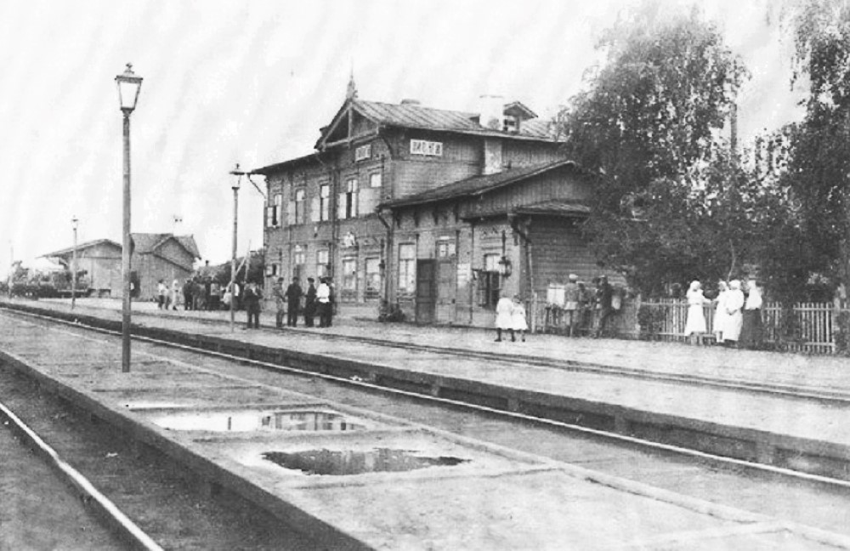
История
Предыстория города восходит к XVIII веку, когда Екатерина Великая пожаловала графам Орловым в благодарность за помощь в восшествии на престол обширные поволжские угодья. Одно из графских поместий расположилось на месте современного города в районе будущей Приволжской биофабрики. Тогда же были основаны сёла Русские, Мордовские и Чувашские Липяги, позднее ставшие частью Новокуйбышевска.
После постройки Самаро-Златоустовской железной дороги появляется станция Липяги. В 1904 году в районе станции действовало несколько мельниц, был основан кирпичный завод. В период гражданской войны в начале XX века в районе Липягов прошли кровопролитные бои с белочехами. В 1932 году недалеко от станции начала работать Приволжская биофабрика № 6, много лет производившая биопрепараты для лечения и профилактики заболеваний сельскохозяйственного скота.

Slide 11
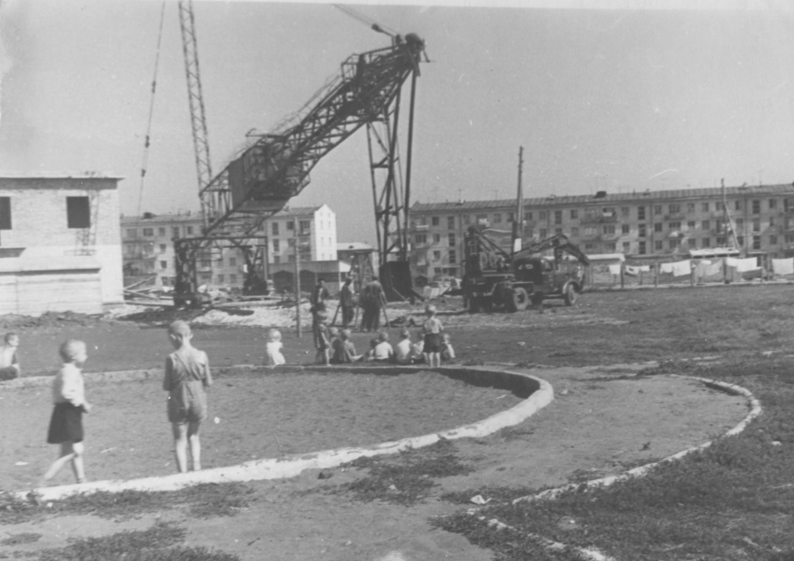
В 1946 году, вскоре после окончания Великой Отечественной войны, близ станции Липяги развернулось строительство крупнейшего на тот момент в стране нефтеперерабатывающего завода. Первоначально предполагалось, что рядом с ним будет расположен посёлок нефтепереработчиков с населением примерно 14 тыс. человек. Однако местоположение оказалось столь выгодным, что было принято решение о развитии посёлка и создании крупного промышленного центра. В сентябре 1951 года вошли в строй первые установки НПЗ, а 22 февраля 1952 года решением Президиума Верховного Совета РСФСР рабочий посёлок Ново-Куйбышевский был преобразован в город Новокуйбышевск.

Slide 12
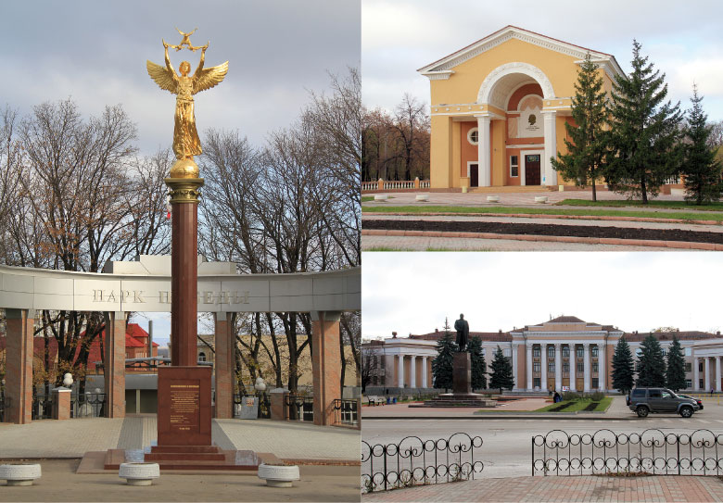
Улица без названия-
Как человек без имени,
Как любовь без страдания,
Как слеза без причины…

Slide 13
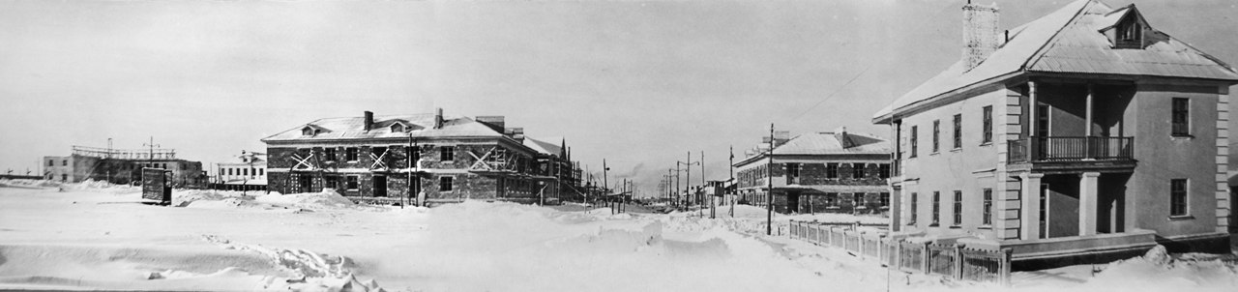
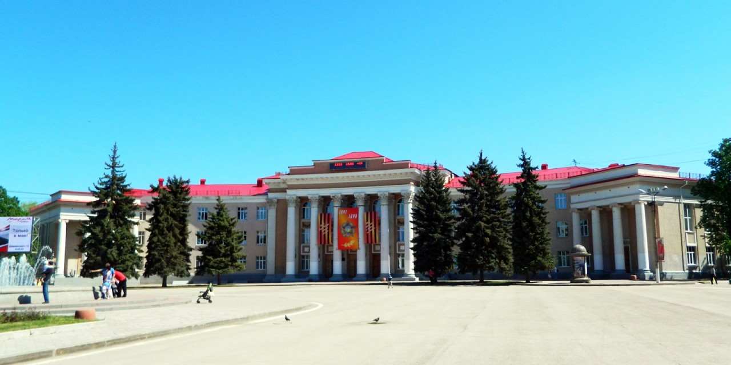

Slide 14
Мой город – история и современность
Улицы, названные в честь участников революционных событий 1917 года и героев гражданской войны

Slide 15
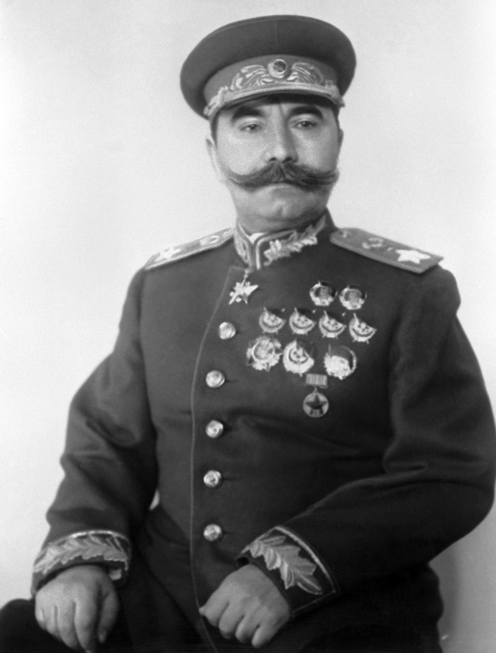
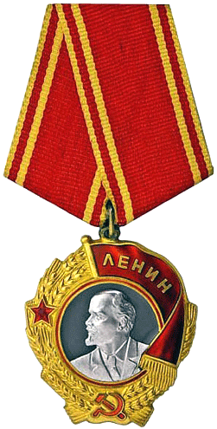
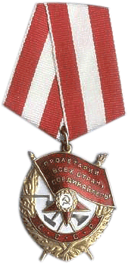
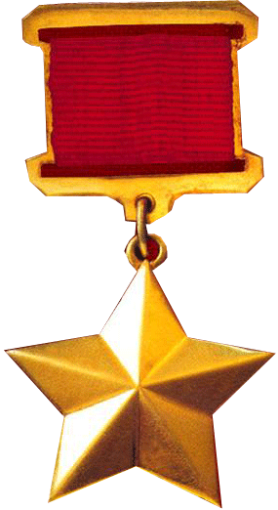
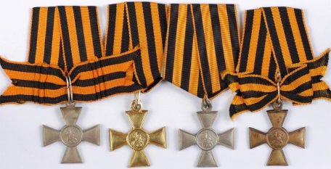
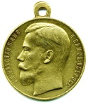
Семен Буденный
Семён Михайлович Будённый родился весной 1883 года в бедной
крестьянской семье
Участвовал в Первой мировой войне старшим унтер-офицером, за храбрость награждён «полным георгиевским бантом» — Георгиевскими крестами (солдатскими «Егориями») четырёх степеней и Георгиевскими медалями четырёх степеней
В 1919 году была создана Первая Конная армия. Командующим этой армией был назначен Будённый.
советский военачальник, один из первых Маршалов Советского Союза, трижды Герой Советского Союза, кавалер Георгиевского креста всех степеней. Командующий Первой конной армией РККА в годы Гражданской войны
Буденный - один из первых Маршалов Советского Союза в истории революции в России.

Slide 16
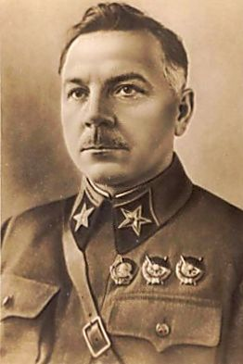
Климент Ворошилов
Климент Ефремович Ворошилов родился 23 января 1881 года в селе Верхнее, Екатеринославская губерния (ныне город Лисичанск Луганской области). Умер 2 декабря 1969 года в Москве. Климент Ефремович был революционером, советским военачальником, государственным и партийным деятелем, участником Гражданской войны, один из первых Маршалов Советского Союза.

Slide 17
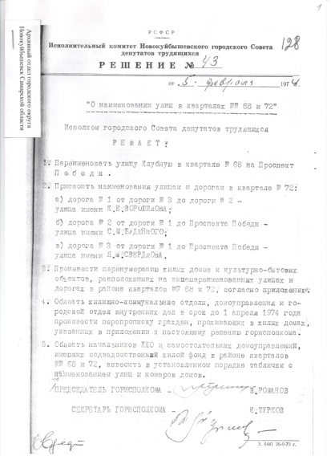
Улица имени Климента Ворошилова

Slide 18
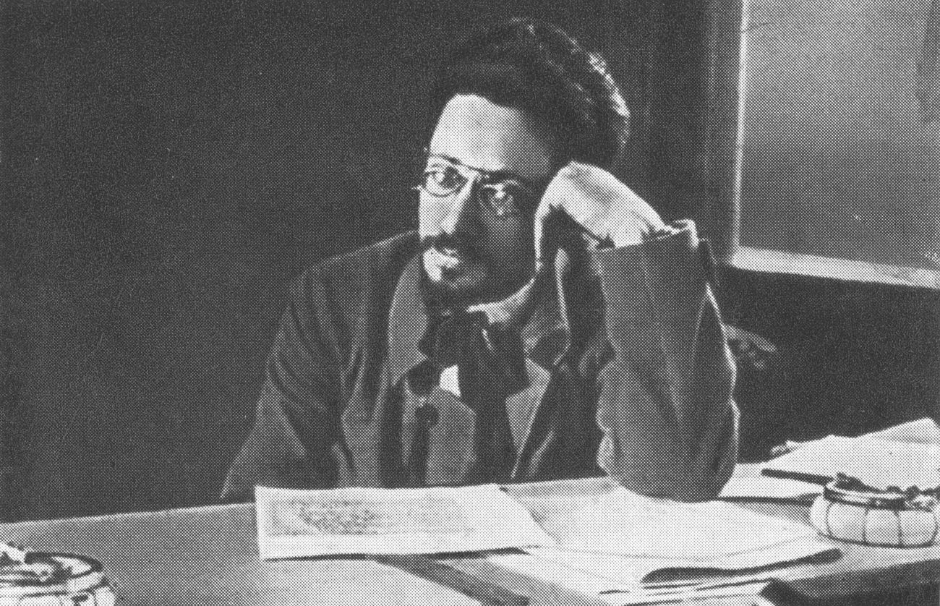
Яков Свердлов
Яков Свердлов родился и вырос в Нижнем Новгороде 22 мая 1885 года. Российский политический и государственный деятель. Умер 16 марта 1919 в Москве.

Slide 19

Названия улиц в истории советского народа в годы Великой Отечественной войны

Slide 20
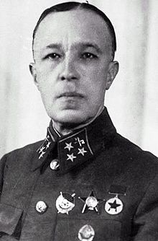
Дмитрий Карбышев
«Дмитрию Карбышеву. Ученому. Воину. Коммунисту. Жизнь и смерть была подвигом во имя жизни». Такие слова вытеснены на пьедестале памятника Д.М. Карбышеву на русском и немецком языках перед железными воротами бывшего концлагеря Маутхаузен, где до смерти был замучен генерал-лейтенант инженерных войск.
В ночь с 17 на 18 февраля 1945 г. после зверских пыток немецкие фашисты вывели генерала Карбышева на мороз. Сняв с него всю одежду, обливали холодной водой до тех пор, пока тело генерала не превратилось в ледяной столб. Тело погибшего генерала фашисты сожгли в печах Маутхаузена. Пытки и издевательства не сломили волю пламенного борца за освобождение народов мира от фашистского ига. Генерал Карбышев погиб смертью героя.
…Генерал Карбышев вовсе не позабытый герой — сотни названных в его честь улиц, десятки памятников.

Slide 21
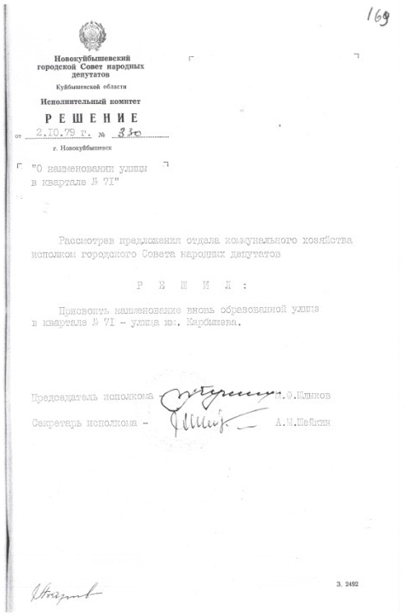
Улица имени Дмитрия Карбышева.

Slide 22
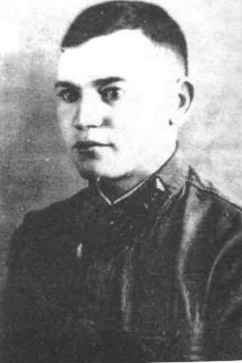
Илья Егоров
Илья Егорович Егоров (1924—1945) — младший лейтенант Рабоче-крестьянской Красной Армии, участник Великой Отечественной войны, Герой Советского Союза (1943).
Илья Егоров родился в 1924 году в селе Филипповка в семье служащего. В 1937 году семья переехала в село Мордовские Липяги (ныне — Волжский район Самарской области). В 1942 году Егоров был направлен на фронт Великой Отечественной войны, командовал взводом 13-й армии Центрального фронта. Отличился во время битвы за Днепр. В1943 году удостоен высокого звания Героя Советского Союза с вручением ордена Ленина и медали «Золотая Звезда». В одном из боёв получил ранения, от которых скончался 3 марта 1945 года. Похоронен на Кутузовском мемориале в городе Болеславце. Был также награждён орденом Отечественной войны 1-й степени. В честь Егорова названа улица в его родном селе, а также в городе Новокуйбышевск Самарской области

Slide 23
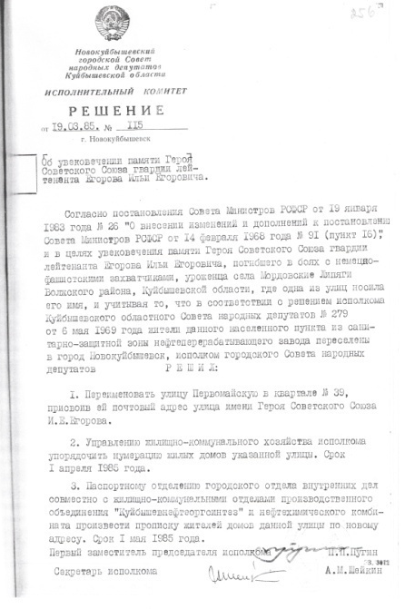
Улица имени Героя Советского Союза И.Е. Егорова

Slide 24
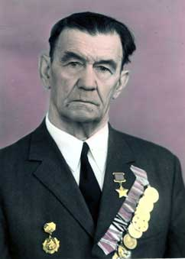
Максим Бочариков
Максим Петрович Бочариков ( 1908-1986 годы)
долгое время был жителем Новокуйбышевска, хотя родился в Кировской области. Служил в Красной армии, прошел Великую отечественную войну, воевал в Карпатах. Ему было присвоено звание Героя Советского Союза. После войны он переехал в Новокуйбышевск и работал в газоспасательной службе нефтеперерабатывающего завода. Похоронен на городском кладбище города Новокуйбышевска.

Slide 25
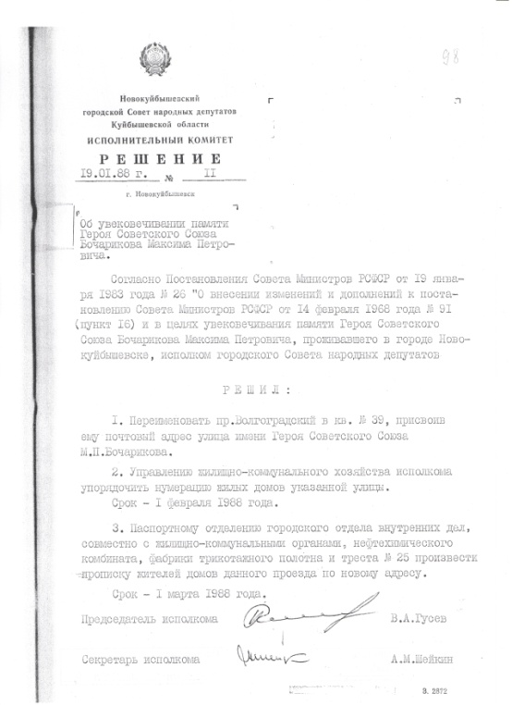
Улица имени Героя Советского Союза М.П. Бочарикова

Slide 26
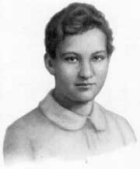
Зоя Космодемьянская
Зоя Космодемьянская
(13 сентября 1923, село Осино-Гай, Тамбовская губерния — 29 ноября 1941, Петрищево)
Боевое задание группы Зои Космодемьянской состояло в сожжении домов деревни Петрищево. Смысл сожжения домов состоял в том, чтобы замедлить скорость продвижения немецких войск на Москву.
Зоя Космодемьянская — первая женщина, удостоенная звания Герой Советского Союза (посмертно) во время Великой Отечественной войны.

Slide 27
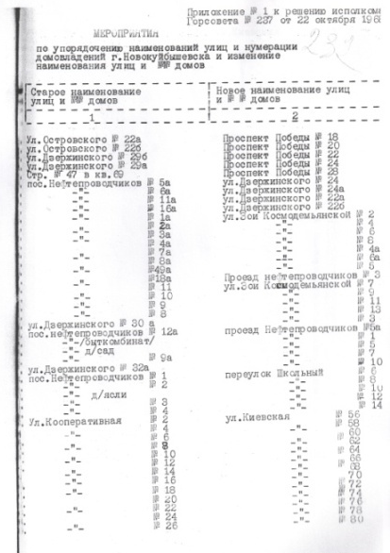
Улица имени Зои Космодемьянской

Slide 28
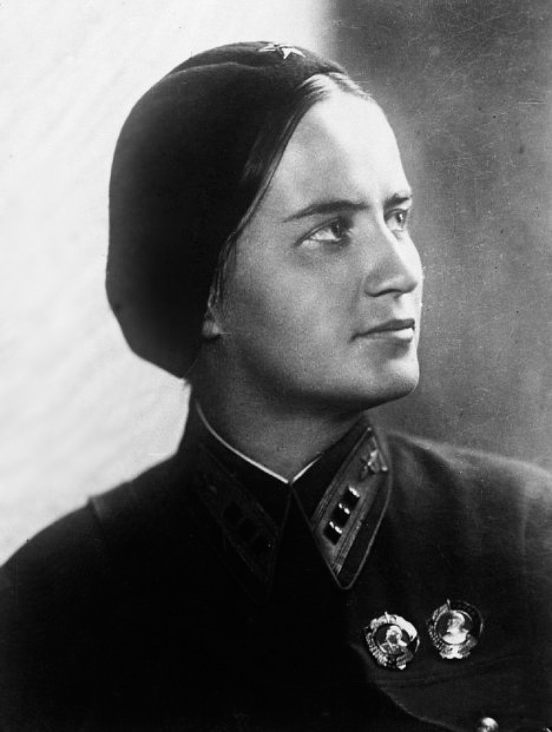
Мария Раскова
Марина Михайловна Раскова - советская лётчица-штурман, майор Военно-Воздушных Сил РККА, одна из первых женщин, удостоенная звания Герой Советского Союза (1938).
В 1937 году участвовала в установлении мирового авиационного рекорда дальности на самолете; в 1938 году в установлении 2 мировых авиационных рекордов дальности на гидросамолете.
Осенью 1938 года на самолете совершила беспосадочный перелет Москва Дальний Восток, протяженностью 6450 км. За выполнение этого перелёта и проявленные при этом мужество Расковой Марине Михайловне присвоено звание Героя Советского Союза.
В армии с 1938 года организовала женские авиационные полки и стала командиром 587-го женского бомбардировочного авиаполка.
Майор Раскова М.М. погибла в авиакатастрофе зимой 1943 года при перелёте в сложных метеоусловиях на фронт во главе третьей эскадрильи полка.
Награждена двумя орденами Ленина, орденом Отечественной войны 1-й степени.

Slide 29
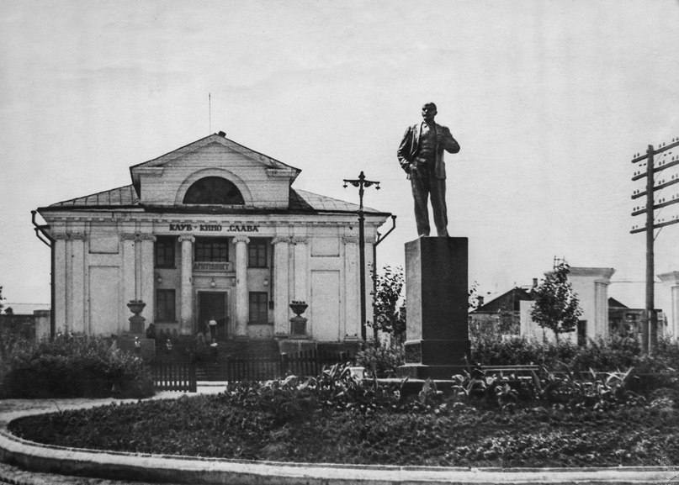
Названия улиц в истории советского народа в послевоенные годы

Slide 30
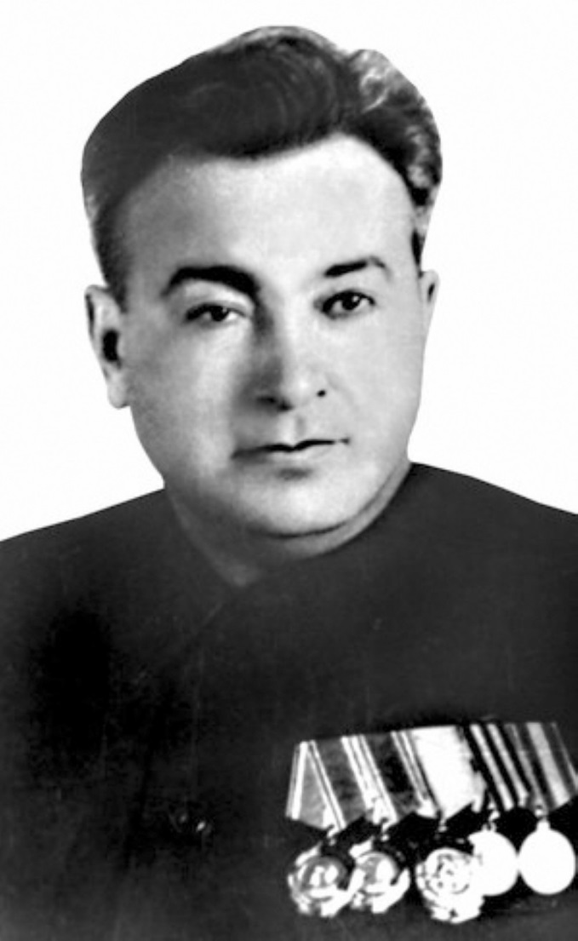
Иван Миронов
Уроженец Саратовской области Иван Миронов (1907-1954) был начальником Куйбышевского строительного управления Министерства нефтяной промышленности. После случайного взрыва на одной из установок НПЗ он умер от тяжелейших ожогов.
Миронова по праву считают одним из основателей Новокуйбышевска. С 1947 по 1954 год он руководил строительным управлением. Кроме улицы в его честь, в городе есть его бюст, который открыли в 2012 году. Он находится в сквере рядом с домом Миронова, 6.

Slide 31
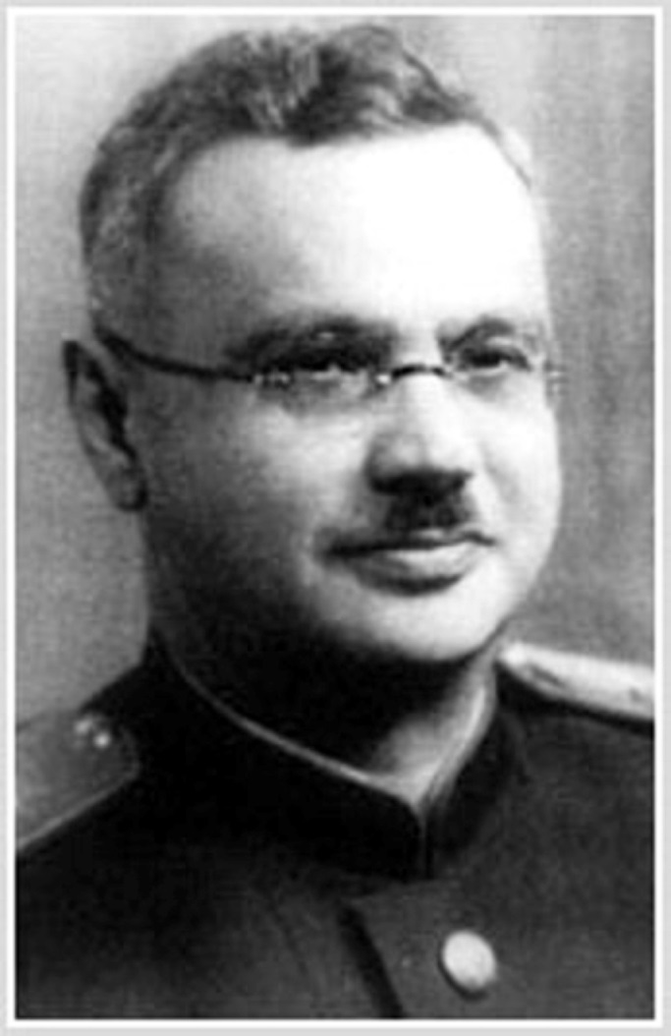
Леон Сафразьян
Леон Сафразьян (1893-1954 годы) был заместителем министра нефтяной промышленности СССР и наведывался с рабочими визитами на строящиеся нефтяные заводы в Новокуйбышевске. Погиб в августе 1954 года в результате взрыв газа в подвале цеха № 29.

Slide 32
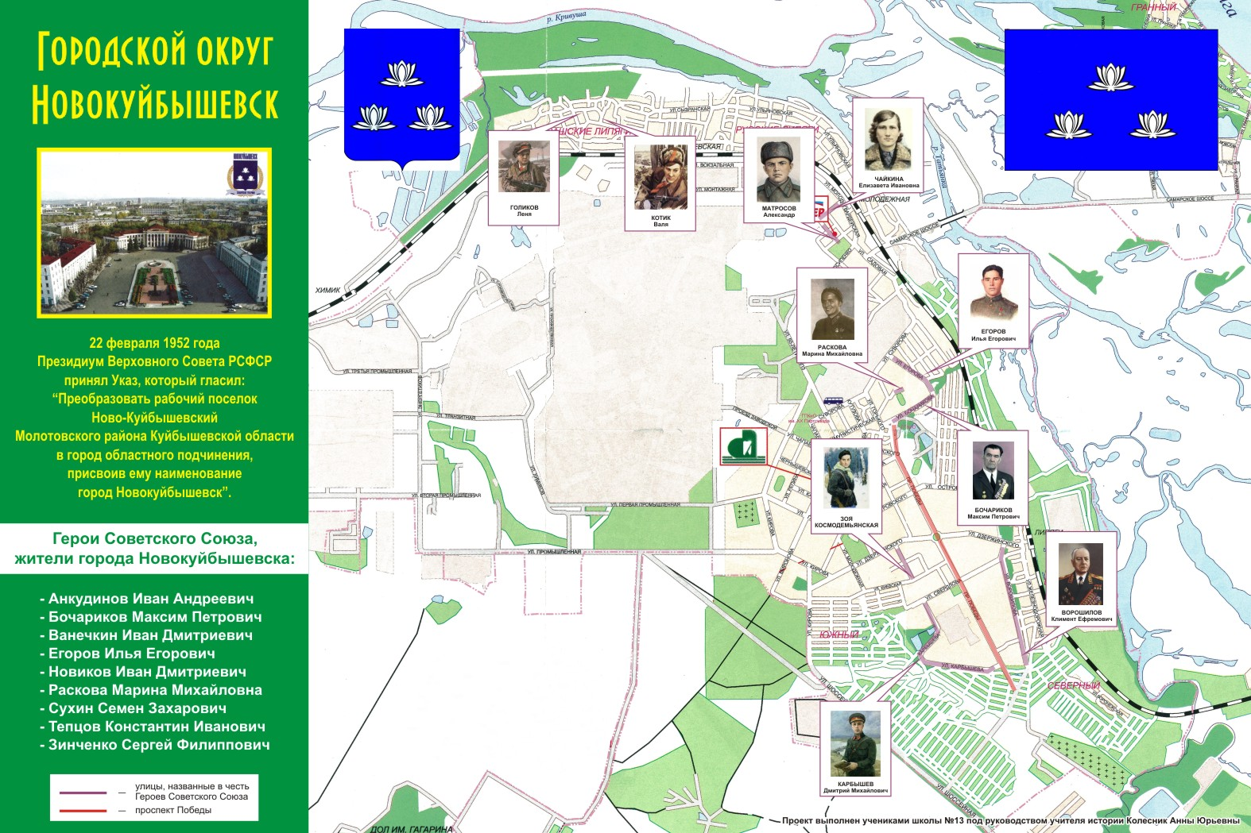

Slide 33
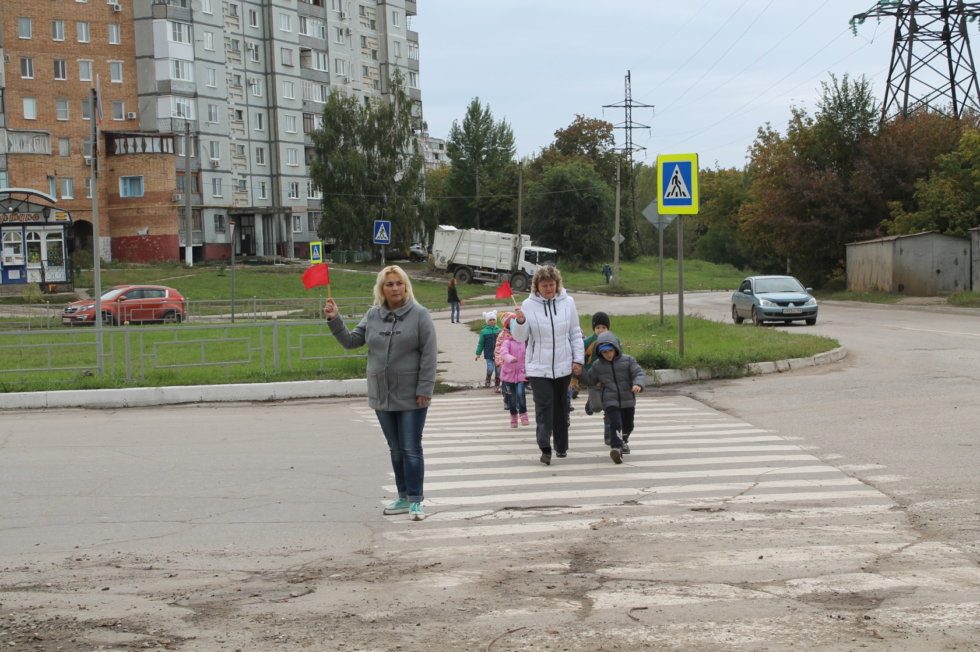
Дети на улицах города

Slide 34
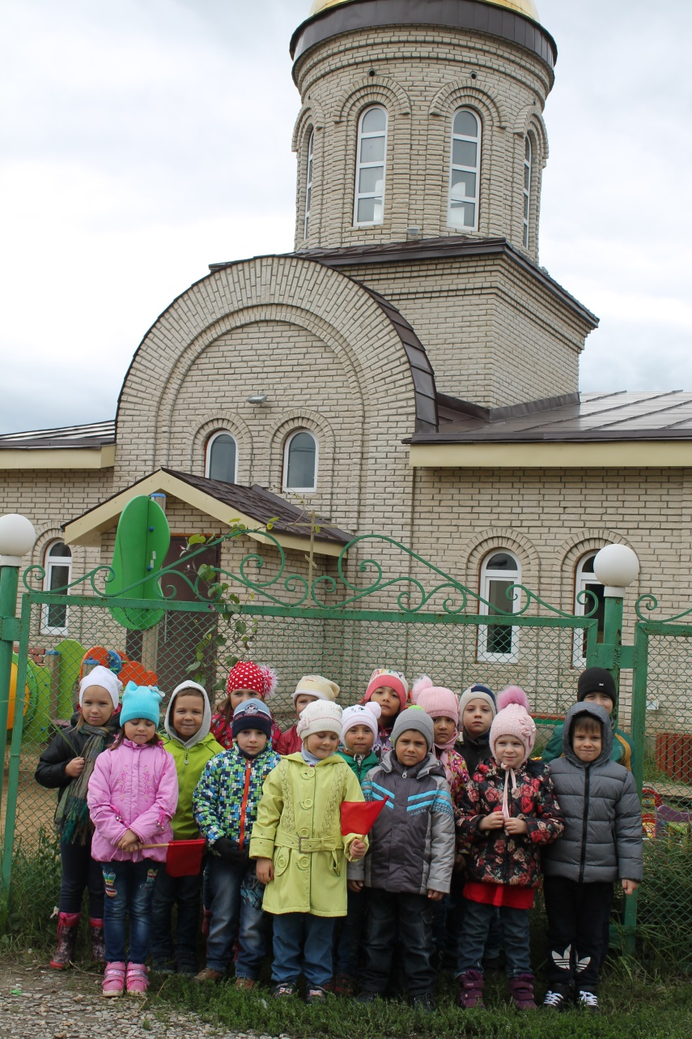
Церковь на улице Карбышева

Slide 35
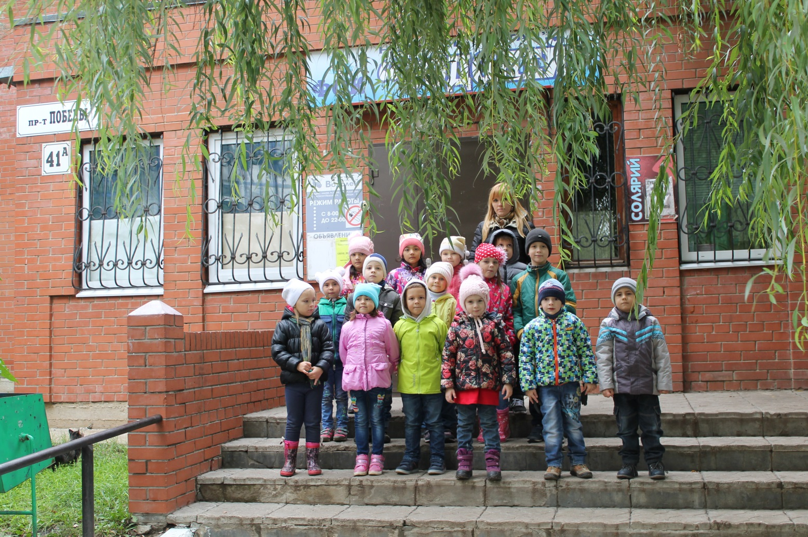
Проспект Победы. Спортивный комплекс «Водолей»

Slide 36
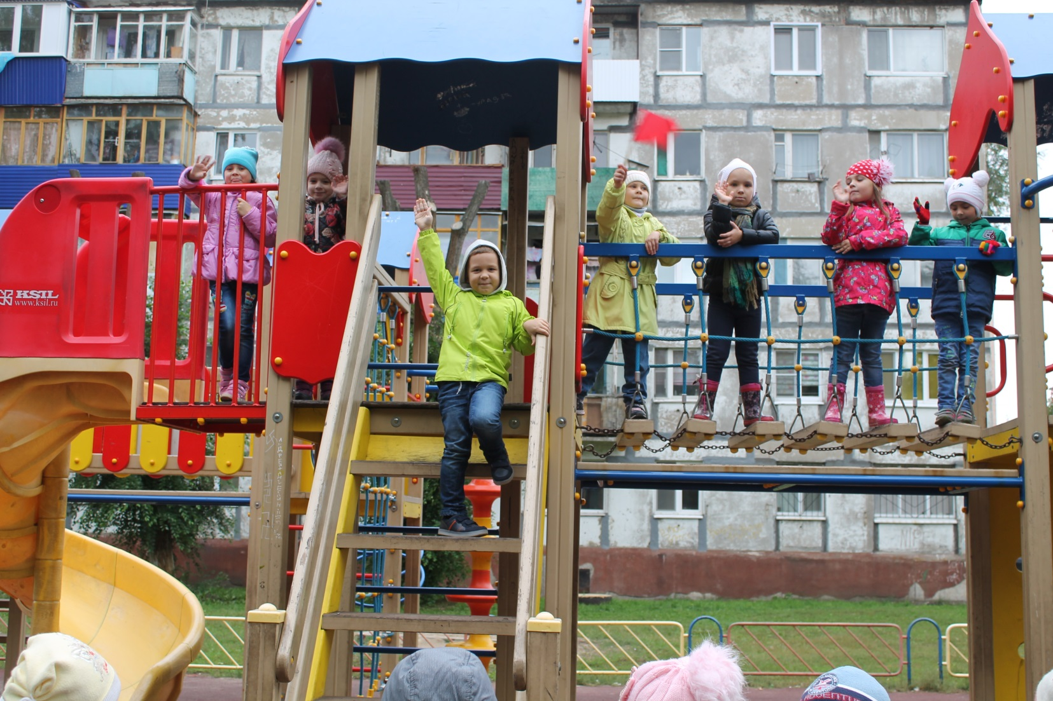
Улица Буденного. Детская игровая площадка.

Slide 37
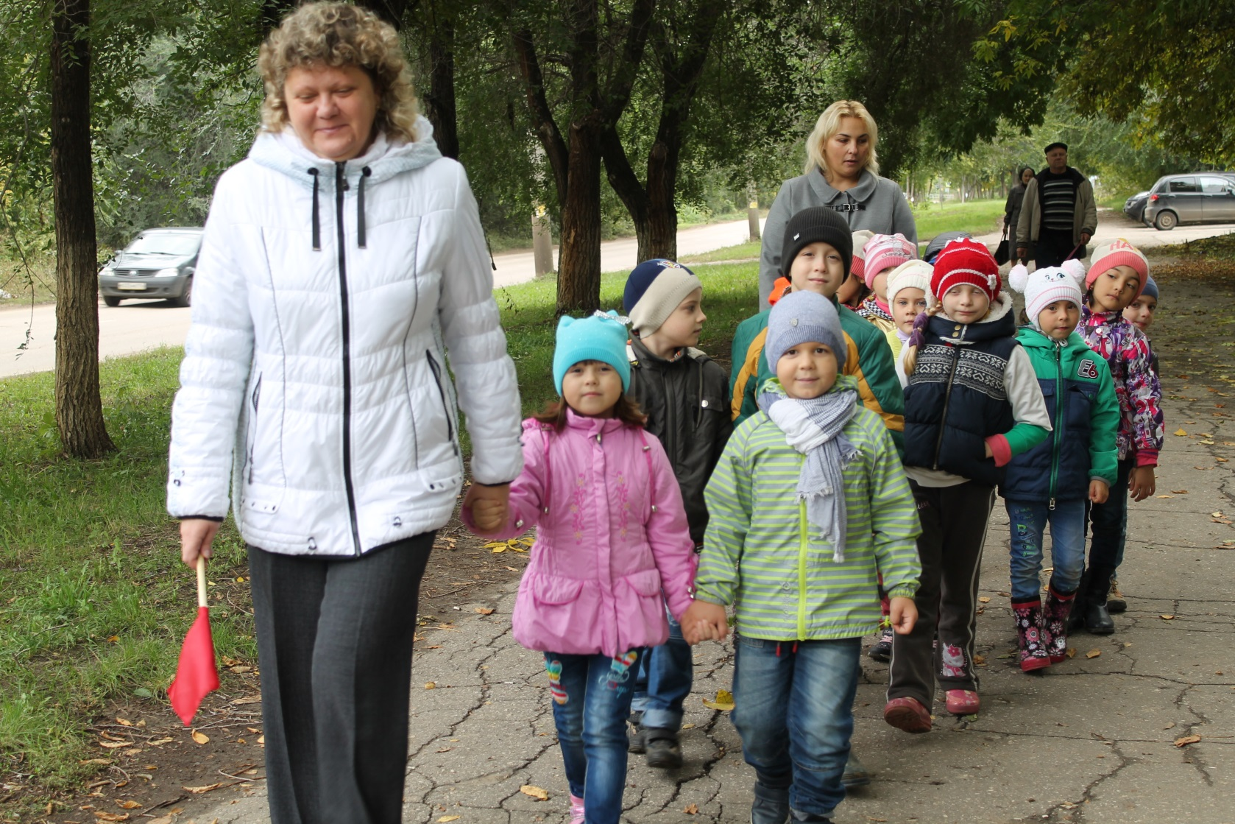
Улица Ворошилова. У школы № 9.

Slide 38
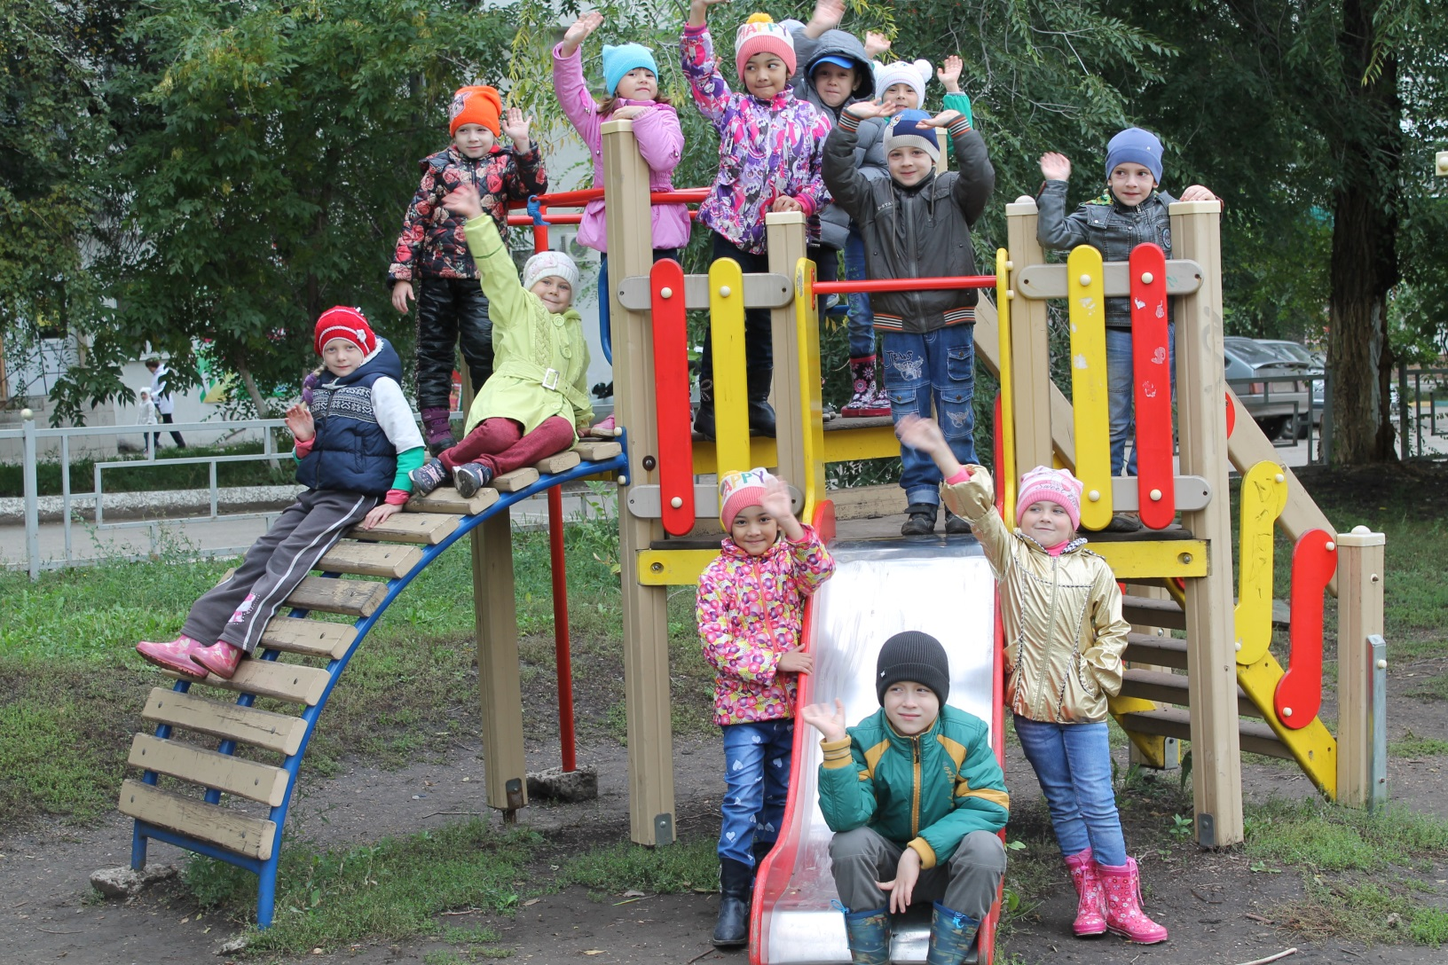
Улица Свердлова. Детская игровая площадка.

Slide 39
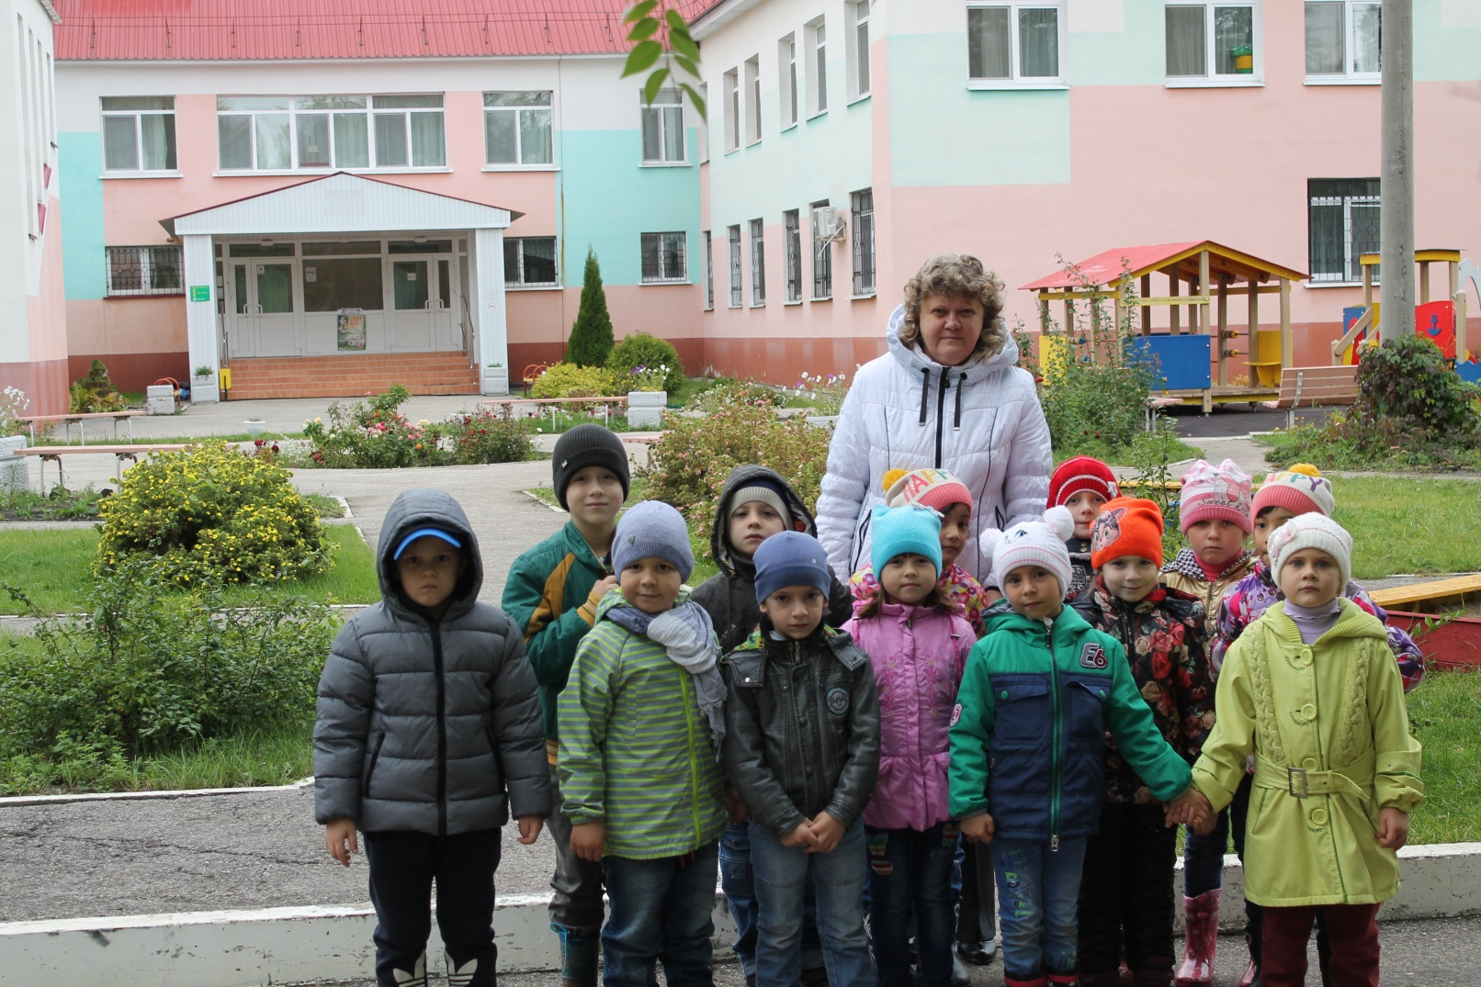
Улица Свердлова. Реабилитационный центр «Светлячок»

Slide 40
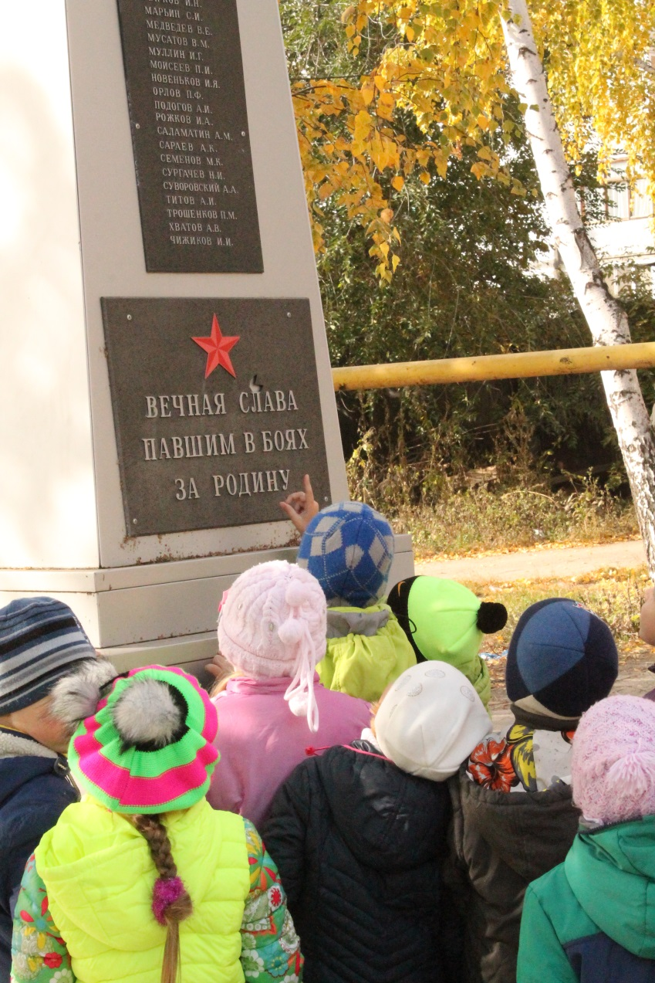
Проспект Победы.
Памятник героям Великой Отечественной войны.

Slide 41
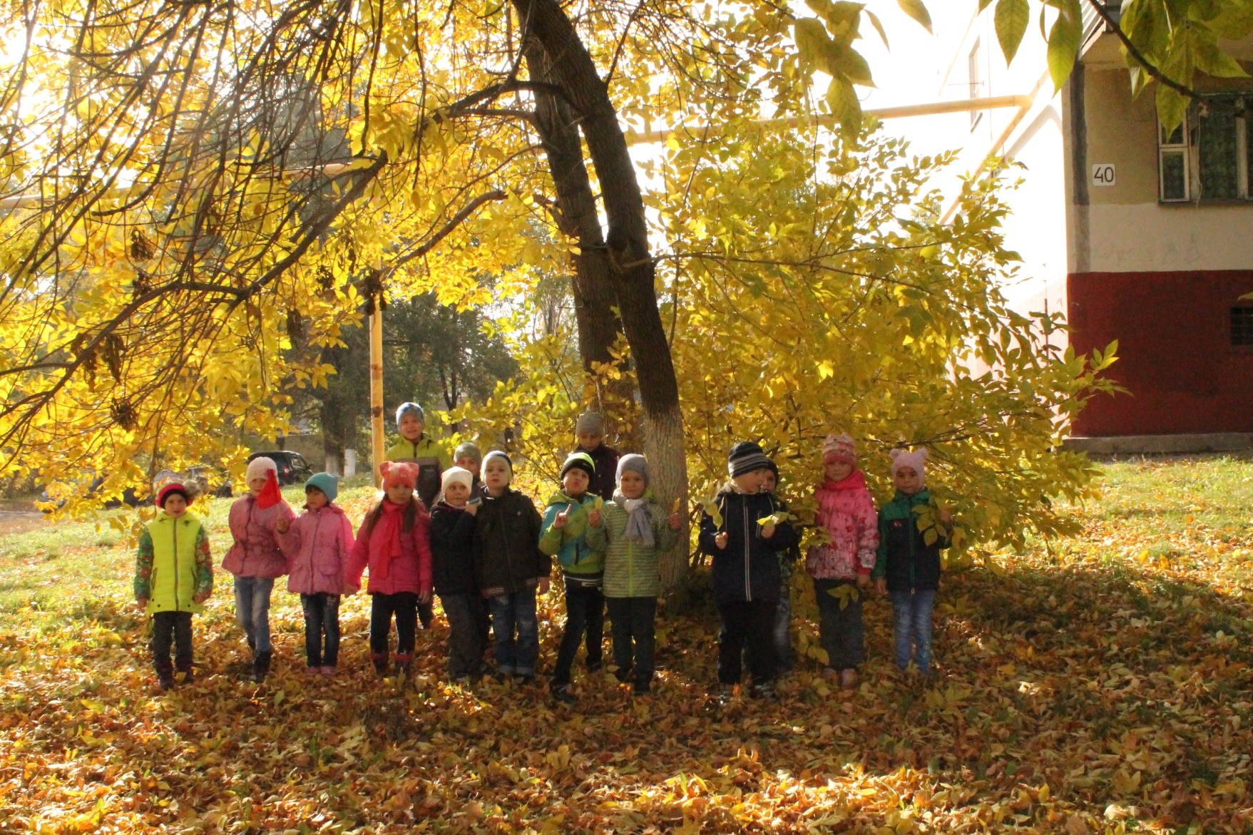
Проспект Победы.
Экскурсия по городу.

Slide 42
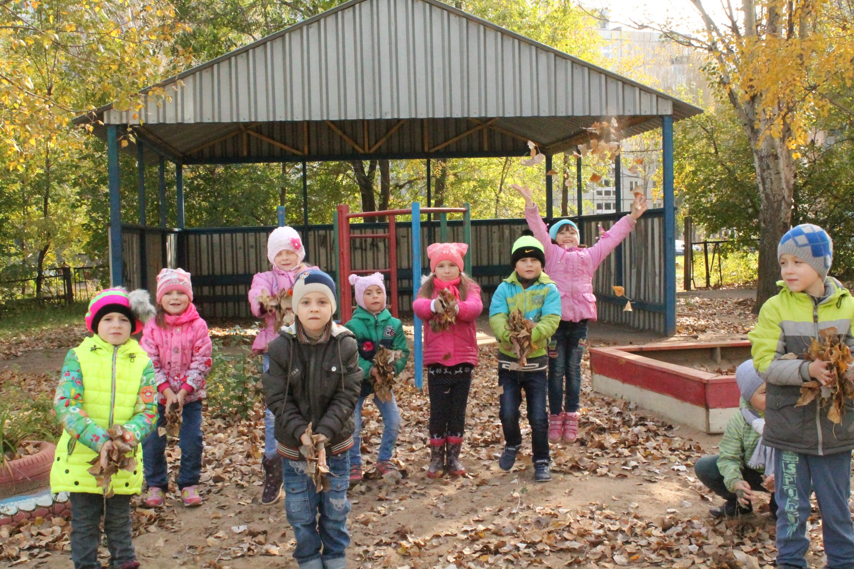
Улица Буденного.
Наш детский сад.

Slide 43
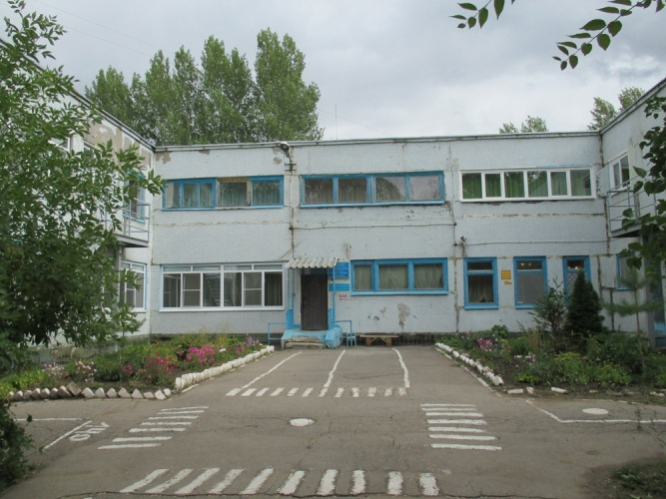
Спасибо за внимание!

